Slide 1

Facultad de Ciencias Económicas y Empresariales
PRESENTACIÓN PARA LOS ESTUDIANTES DE ÚLTIMO CURSO
CONTENIDOS DE ESTA PRESENTACIÓN:
    1. Página web de la Facultad y presencia en Instagram
    2. Prácticas en Empresas
    3. Trabajos Fin de Grado

Slide 2

1
Página Web de la Facultad y presencia en Instagram

Slide 3

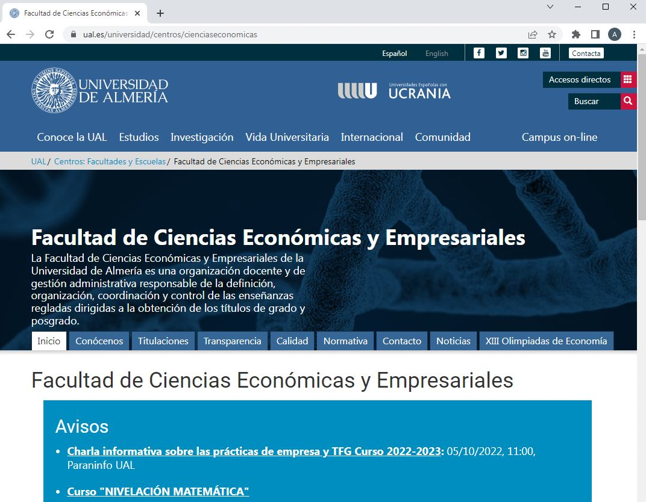
1. Página Web de la Facultad y presencia en Instagram
Página web
https://www.ual.es/universidad/centros/cienciaseconomicas
Nuestra web es el
EPICENTRO INFORMATIVO

Slide 4
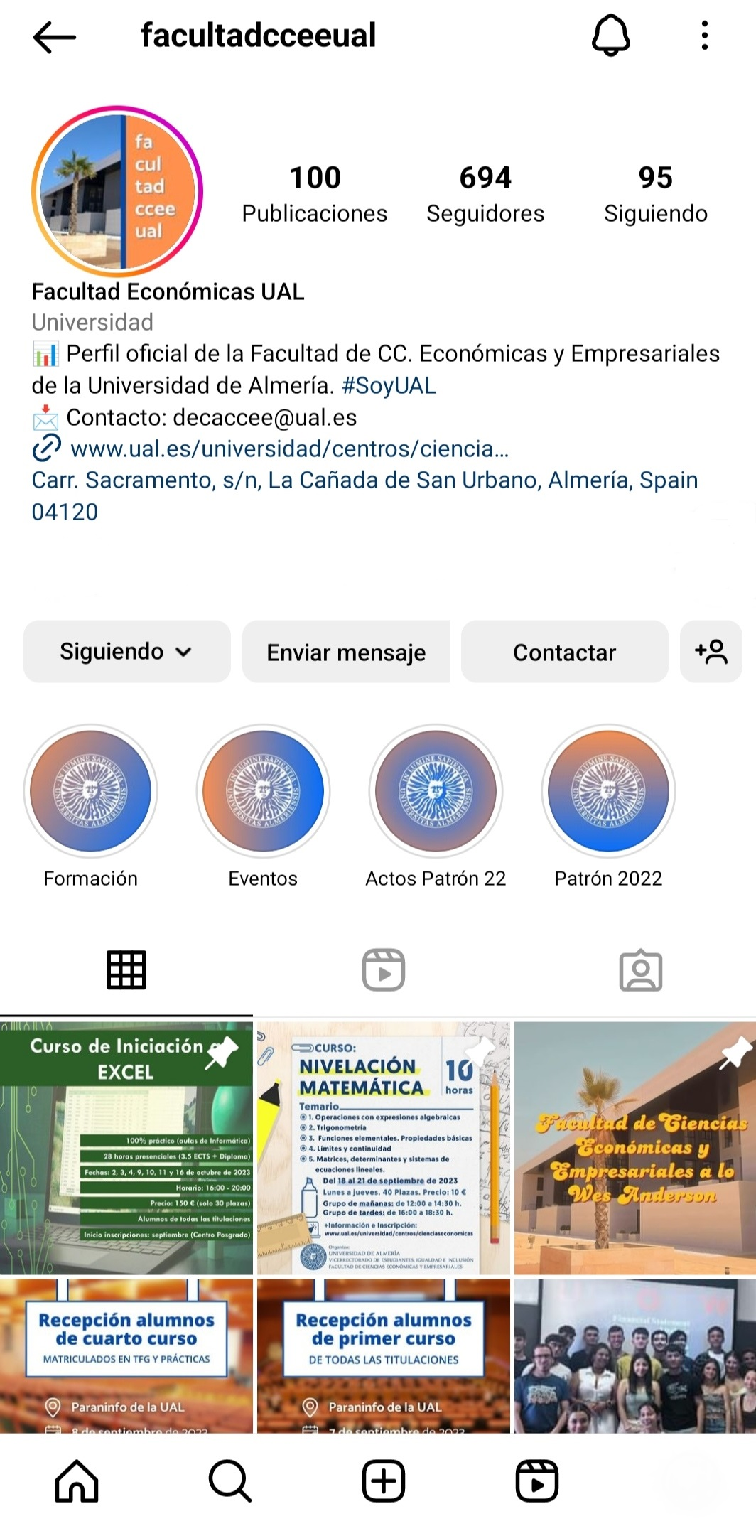
1. Página Web de la Facultad y presencia en Instagram
Instagram
Búscanos en Instagram como: facultadcceeual
Podrás estar informado/a de las actividades que se desarrollan en la Facultad en todo momento (incluso si eres egresado de nuestra Facultad)

Slide 5
3
Trabajos Fin de Grado

Slide 6
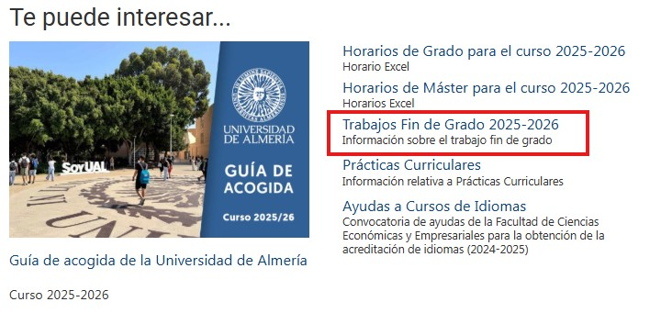
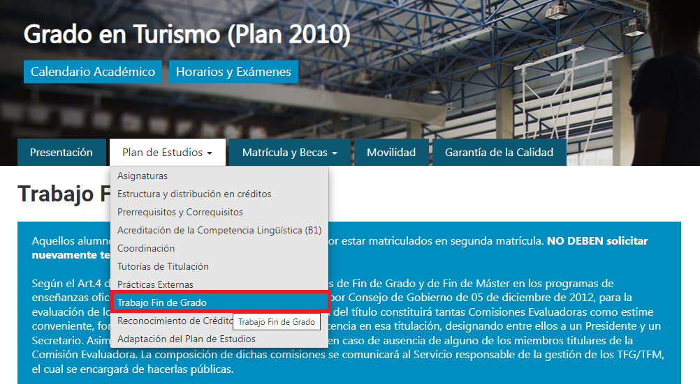
3. Trabajos Fin de Grado
¿Dónde encontrar toda la información que necesito saber sobre el TFG?
A través de dos sub-sitios:
Web de la Facultad > pestaña inicio > hacemos scroll down y llegamos al siguiente menú:
Web de cada titulación (ejemplo: Grado en Turismo):
https://www.ual.es/universidad/centros/cienciaseconomicas
https://www.ual.es/estudios/grados/presentacion/plandeestudios/trabajofinestudios/6410

Slide 7
3. Trabajos Fin de Grado
Elección de tema y tutor/a
A finales de septiembre se publicará en la web de la Facultad el listado de temas y tutores/as por Titulación:
Solicitud de los estudiantes de asignación de tema y tutor/a: cada estudiante a través de su campus virtual del 6 al 20 de octubre de 2025, ambos inclusive.
Para ampliación de matrícula en 2ºQ: Elección de tema cada estudiante a través de su campus virtual del 5 al 13 de febrero de 2026. Proceso adjudicación a tutores/as con plazas libres.
Dos modalidades: TFG individual y grupal (los profesores pueden organizar sesiones grupales con todos sus estudiantes de TFG).
PROCESO DE ADJUDICACIÓN DE TEMAS Y TUTORES:
Adjudicación FASE 1 AUTOMÁTICA: La Facultad asigna tema y tutor/a a los estudiantes de forma automática (según nota de expediente).
Adjudicación FASE 2 MANUAL: La Facultad contacta con los estudiantes que no han conseguido plaza con el/los tutor/es elegido/s para que elijan entre los profesores que tienen plazas libres.

Slide 8
3. Trabajos Fin de Grado
Defensa del TFG
Pre-requisitos para poder defender el TFG (DEBEN FIGURAR EN EL EXPEDIENTE DEL ESTUDIANTE AL MENOS 24 HORAS ANTES DE LA DEFENSA): Tener superados 210 ECTS, incluyendo todas las materias básicas, excepto para el Doble Grado que son 323 ECTS.
El/la tutor/a debe dar el visto bueno oficial al trabajo (a través de su campus virtual) y entregar el Informe de valoración en la Facultad. Sin el visto bueno del tutor/a no se puede defender el TFG.
La Facultad constituye las Comisiones Evaluadoras de los TFG para cada convocatoria, les asigna los estudiantes que van a presentar su TFG y convoca a cada estudiante en lugar, fecha y hora de Defensa concretas. LOS PLAZOS SON SIEMPRE AJUSTADOS, LOS ESTUDIANTES DEBEN ESTAR PENDIENTES A LA PUBLICACIÓN DE LOS TRIBUNALES EN LA WEB DE CADA TÍTULO.

Slide 9
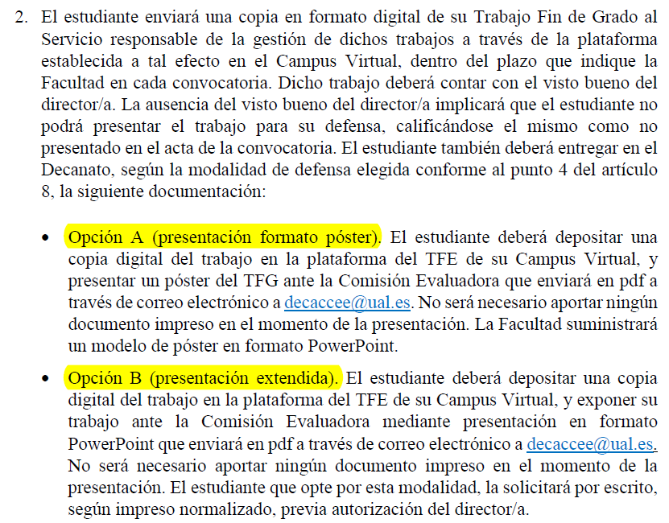
3. Trabajos Fin de Grado
Modalidades de Defensa del TFG
NORMATIVA DE DESARROLLO DE LOS TRABAJOS DE FIN DE GRADO PARA LOS ESTUDIOS DE GRADO DE LA FACULTAD DE CIENCIAS ECONÓMICAS Y EMPRESARIALES - Mayo de 2022
Art. 6-2 (página 4)

Slide 10
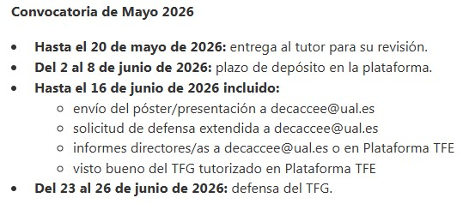
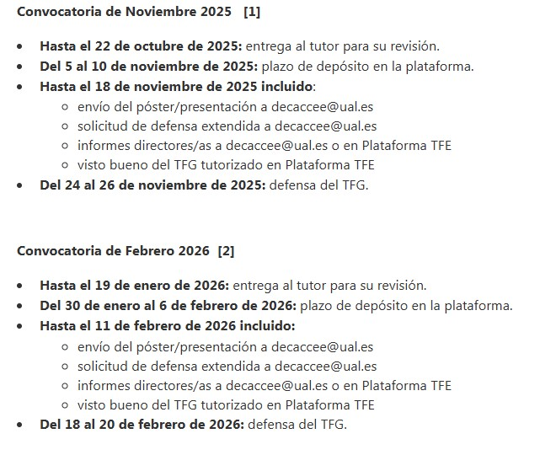
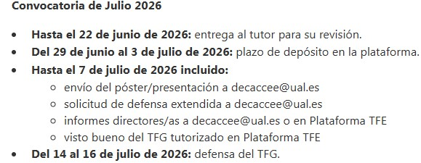
3. Trabajos Fin de Grado
Convocatorias y plazos de entrega del TFG
Convocatoria de Finalización de Estudios
Requisitos: pendientes máximo 3 asignaturas/24 créditos INCLUYENDO TFG y prácticas en empresa.
Plazo de solicitud: del 15 septiembre al 15 octubre 2025.
¿Cómo solicitarla? Procedimiento - CAU a Mi Secretaria.
Convocatoria Ordinaria
Convocatoria Extraordinaria

Slide 11
3. Trabajos Fin de Grado
EN RESUMEN… ¿qué se debe entregar?
El TFG a través de la plataforma de TFEs de campus virtual, plazos según convocatoria (consultar web de la Facultad).
El archivo para defensa (PÓSTER o PRESENTACIÓN EXTENDIDA): debe enviarse a la Facultad por email (decaccee@ual.es), en los plazos según convocatoria (consultar web de la Facultad).
En el caso de PRESENTACIÓN EXTENDIDA: debe enviarse a la Facultad por email (decaccee@ual.es), modelo solicitud para defensa extendida en el mismo plazo que el archivo para defensa.
Más información:
Documento titulado NORMAS DE ESTILO PARA LA ELABORACIÓN Y DEFENSA DEL TRABAJO DE FIN DE GRADO EN LA FACULTAD DE CIENCAS ECONÓMICAS Y EMPRESARIALES.
Otra documentación publicada en la web de la Facultad.

Slide 12
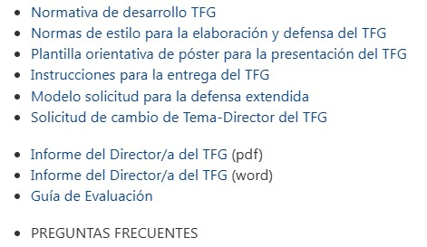
3. Trabajos Fin de Grado
¿Dónde encontrar toda la información que necesito saber sobre el TFG?
https://www.ual.es/universidad/centros/cienciaseconomicas/informacion/trabajos-fin-de-grado-facultad-ciencias-economicas-y-empresariales

Slide 13
3. Trabajos Fin de Grado
ALGUNOS CONSEJOS ÚTILES A TENER EN CUENTA
El TFG es responsabilidad del estudiante, no del tutor/a.
Los estudiantes deben contactar con su tutor/a para concertar citas/tutorías, debiendo realizar su primer contacto en el plazo de un mes desde la adjudicación del mismo.
Planificar tareas y NO apurar plazos.
No esperar respuesta inmediata del tutor/a (cada tutor/a puede llevar entre 5 y 15 TFGs, sin contar los TFMs, entre otras muchas obligaciones académicas).
Respetar los periodos vacacionales del profesorado.

Slide 14
Facultad de Ciencias Económicas y Empresariales
PRESENTACIÓN PARA LOS ESTUDIANTES DE ÚLTIMO CURSO
CONTACTO CON LA FACULTAD:
1. En la página web de la Facultad tenéis toda la información de interés para resolver cualquier duda
En caso de las dudas persistentes, podéis:
2. Enviar un email a la dirección: decaccee@ual.es
3. Poner un CAU a Mi Secretaría
4. Visitarnos presencialmente o llamar por teléfono a Decanato de la Facultad (950 01 56 90)

